Slide 1

Projetos de Sistemas Elétricos
PROJETO FINAL
| CARLOS HENRIQUE DE ARAÚJO | 109640
| ERICK HENRIQUE GONÇALVES | 108969
| JOSÉ CARLOS FRANCHINI JUNIOR | 109535
| PAULO IJANO MOTTA JÚNIOR | 109302

Slide 2
Estrutura de Entrada Aérea
Poste de concreto de 11 m
Chave fusível tipo E-9
Para-raios tipo E-29
Aterramento: cabo cobreado 25 mm² + haste 5/8"
Baseado na NDU 002 e NBR 14039

Slide 3
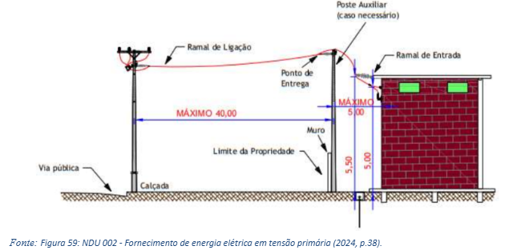
Elementos Componentes da Entrada de Serviço:

Slide 4
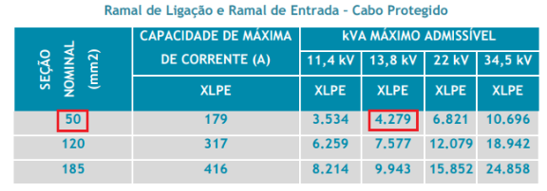
Subestação Abrigada
Transformador 750 kVA montado em SE abrigada
Layout conforme NDU 002 e NBR 14039
Dimensionamento dos Cabos (MT)
Cabo isolado XLPE 15 kV 50 mm²
Corrente suportada: 130 A
Corrente do projeto: 31,38 A
Fonte: NDU 002 (2024, p. 122)

Slide 5
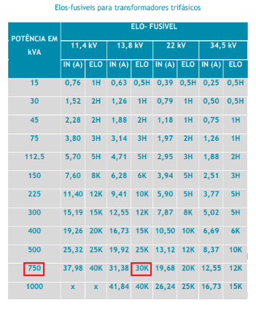
Transformadores de Medição (TC e TP)
TC: relação 50/5 A; classe 10P10 ou 0,5 (medição)
TP: relação 13,8 kV / 115 V; classe 0,3; VA mínimo 100 VA
Dimensionados para medição em média tensão conforme NDU 002
Elo Fusível
Corrente nominal (IN): 31,38 A
Elo fusível especificado: 30 K
Proteção conforme tabela da Energisa (NDU 002)
Fonte: NDU 002 (2024, p. 29)

Slide 6
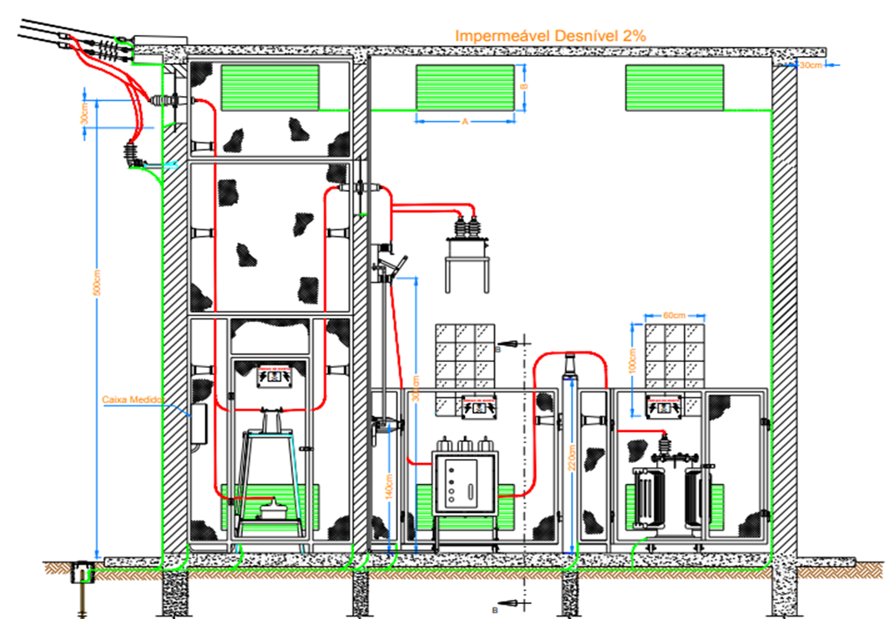
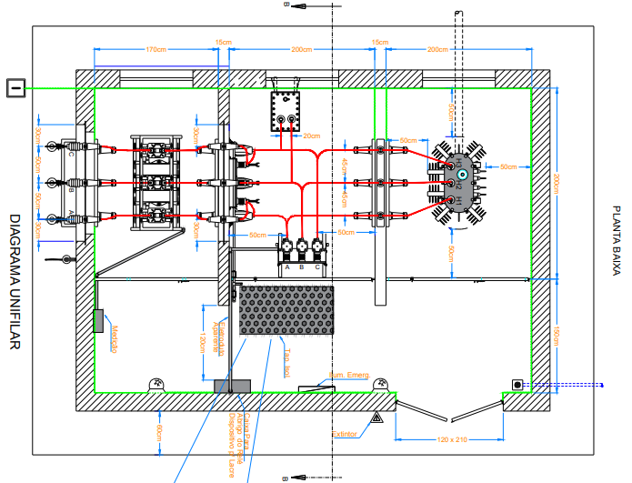
Fonte: NDU 002 (2024, p. 188)
Fonte: NDU 002 (2024, p. 187)

Slide 7
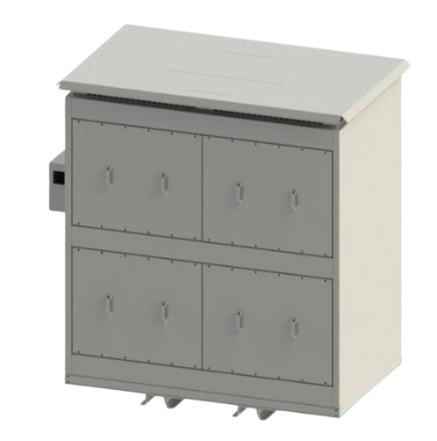
Transformador
Transformador Abaixador à seco de 750 KVA
WEG
Fonte: Site da Weg – Transformador Seco 750.0kVA

Slide 8
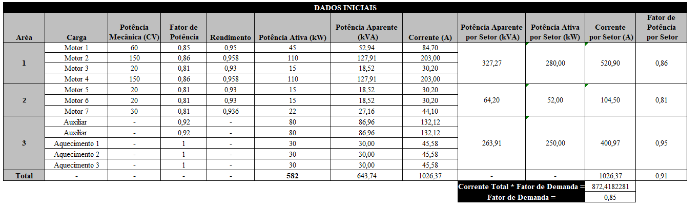
Dados do projeto
Fonte: Elaborado pelo autor

Slide 9
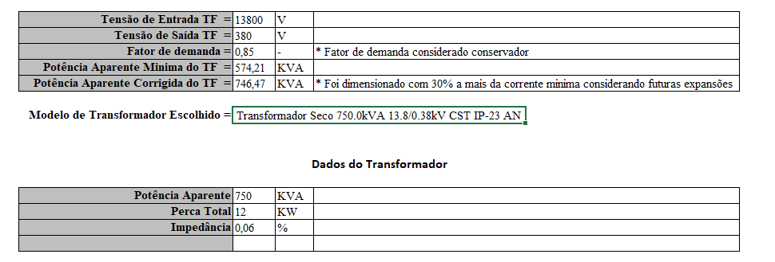
Dados do projeto
Elaborado pelo autor

Slide 10
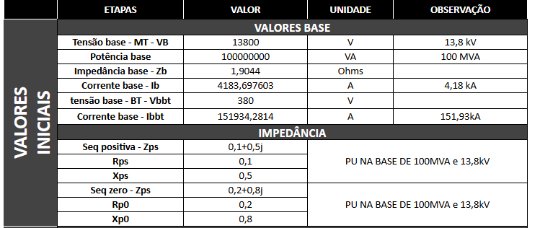
Curto Circuito
Fonte: Elaborado pelo autor

Slide 11
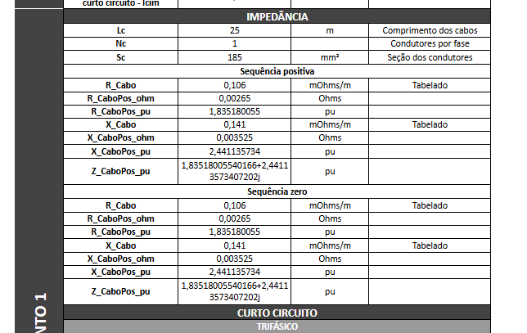
Curto Circuito
Fonte: Elaborado pelo autor

Slide 12
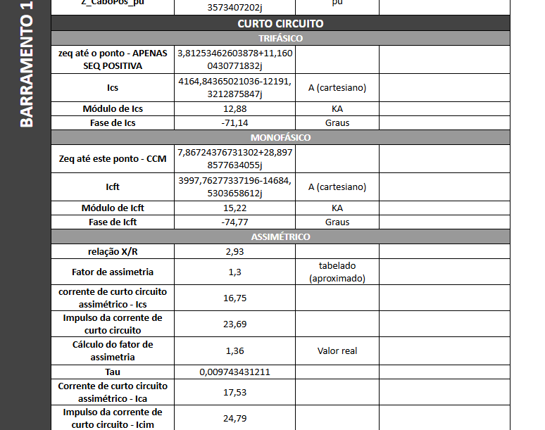
Curto Circuito
Fonte: Elaborado pelo autor

Slide 13

Dimensionamento dos Condutores
Software utilizado: DCE da empresa Prysmian

Slide 14
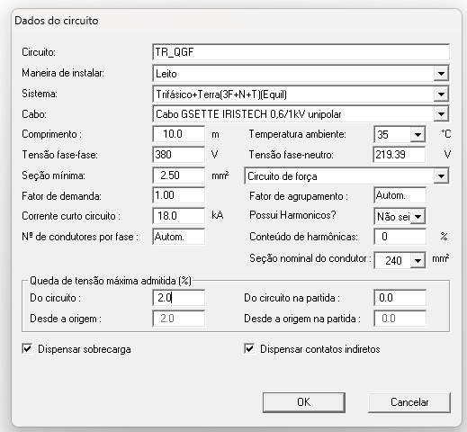
Funcionamento do Software e Critérios de Dimensionamento
Fonte: Elaborado pelo autor

Slide 15
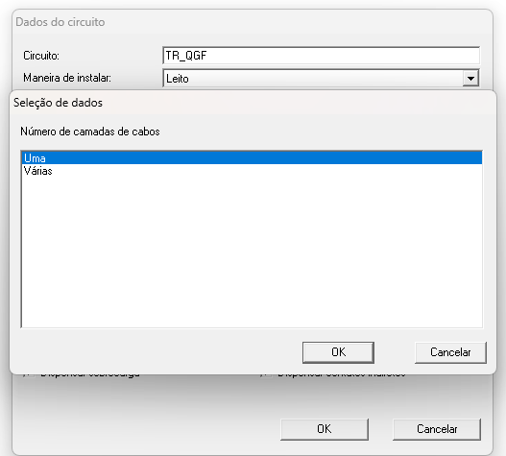
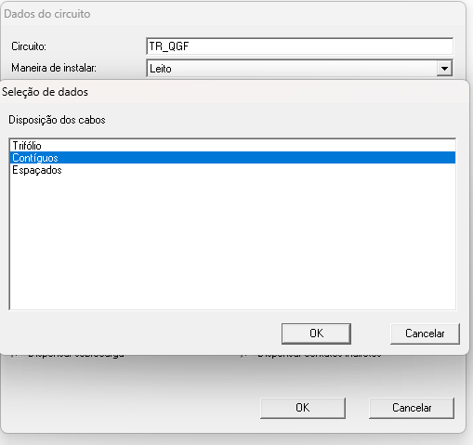
Funcionamento do Software e Critérios de Dimensionamento
Fonte: Elaborado pelo autor
Fonte: Elaborado pelo autor

Slide 16
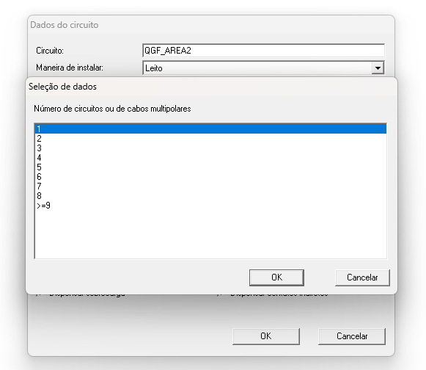
Funcionamento do Software e Critérios de Dimensionamento
Fonte: Elaborado pelo autor

Slide 17
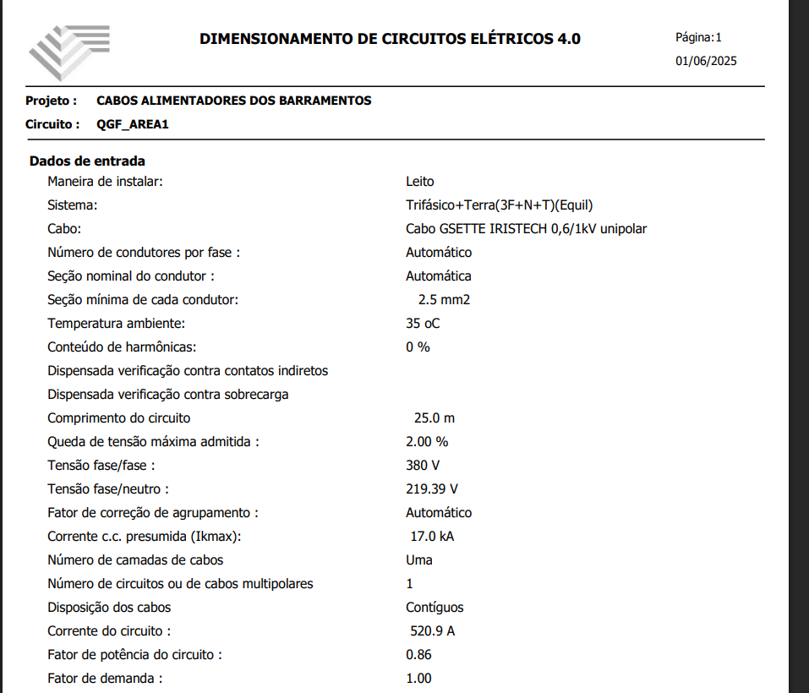
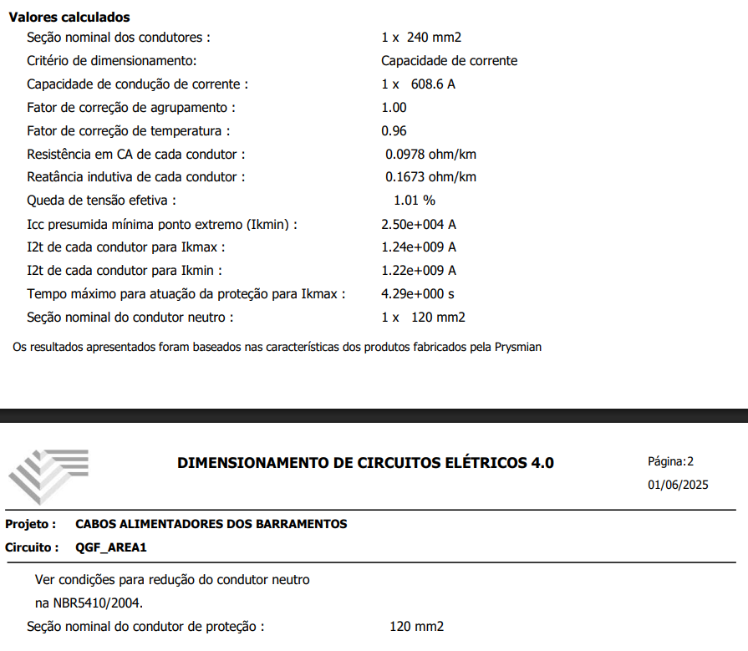
Funcionamento do Software e Critérios de Dimensionamento
Fonte: Elaborado pelo autor
Fonte: Elaborado pelo autor

Slide 18
Funcionamento do Software e Critérios de Dimensionamento
QUEDA DE TENSÃO
2% de queda de tensão do transformador até o QDF (Quadro de Distribuição Final);
2% de queda entre o QDF e as áreas internas da planta industrial (Áreas 1, 2 e 3);
3% de queda de tensão até o campo externo, onde estão instalados os motores e aquecedores.

Slide 19
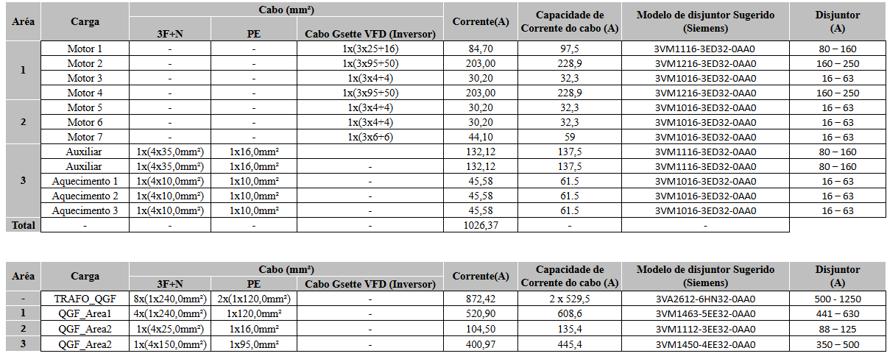
Tabela de cabos
Fonte: Elaborado pelo autor

Slide 20
Correção de Fator de Potência
POTÊNCIA REATIVA (KVAR)
FATOR DE POTÊNCIA
É a potência que circula entre a fonte e a carga, não realizando trabalho útil, mas necessária para a operação de cargas indutivas (como motores, transformadores). Este valor é calculado utilizando a potência ativa e o fator de potência inicial.
O fator de potência é a relação entre a potência ativa (a que realiza trabalho útil) e a potência aparente (a total consumida) em um sistema elétrico. É uma medida da eficiência com que a energia elétrica é convertida em trabalho útil.

Slide 21
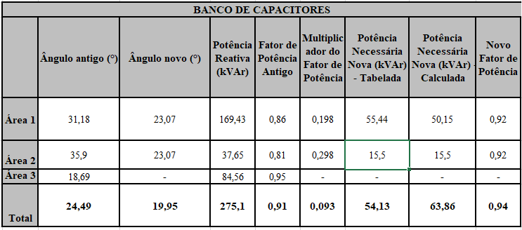
Tabela de Dados (FP, Potência Ativa, Reativa e Aparente)
Fonte: Elaborado pelo autor

Slide 22
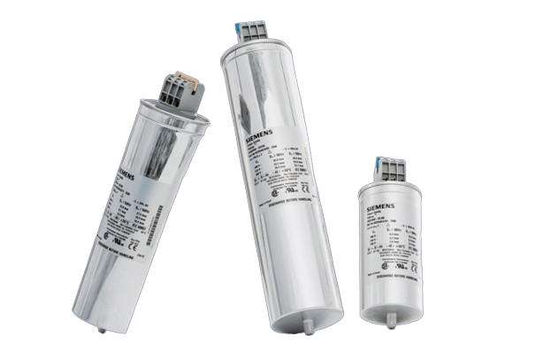
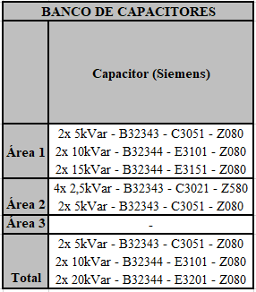
Capacitores Selecionados
Fonte: Site da Siemens

Slide 23
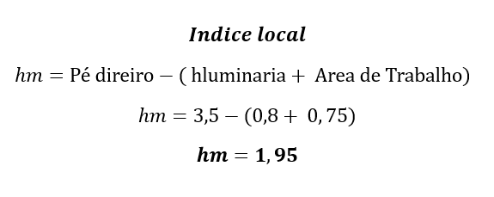
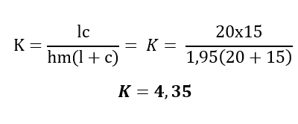
Calculo Luminotécnico
Estudo 01 - O ambiente em estudo trata-se de um galpão com dimensões de 20x15 metros e pé-direito de 3,5 metros.
Fonte: Elaborado pelo autor

Slide 24
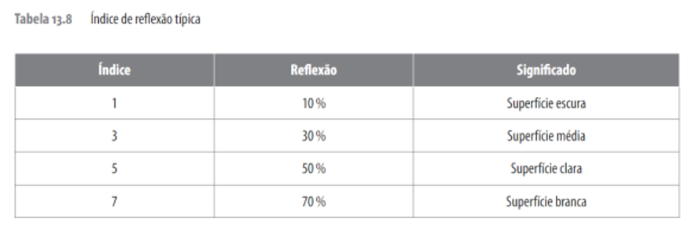
Calculo Luminotécnico
Teto branco = 7
Parede Clara = 5
Piso Escuro = 1
Refletância: 751
Coeficiente: 0,72
Fonte: Tabela 13.8 – Livro Instalações Eletricas - Helio Creder - 15 edição

Slide 25
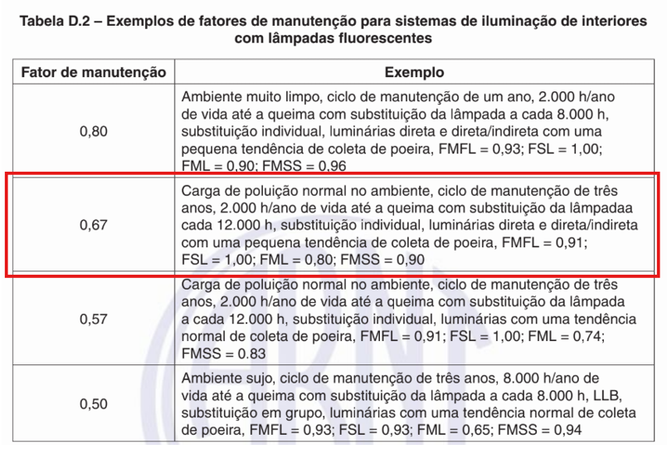
Calculo Luminotécnico
Fator de depreciação: 0,67
Fonte: Tabela D.2 – ABNT NBR ISO/CIE 8995-1:2013

Slide 26
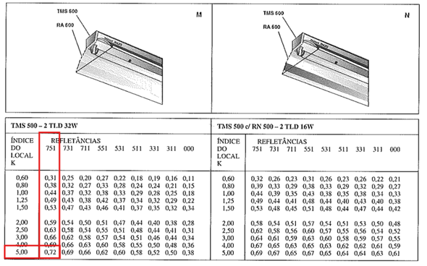
Calculo Luminotécnico
Fator de depreciação: 0,67
Fonte: Tabela 5.5 – Livro Instalações Eletricas - Helio Creder - 15 edição

Slide 27
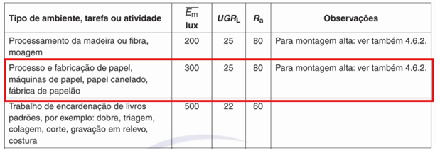
Calculo Luminotécnico
Fonte: Tabela 5.5 – Fonte: Tabela D.2 – ABNT NBR ISO/CIE 8995-1:2013

Slide 28
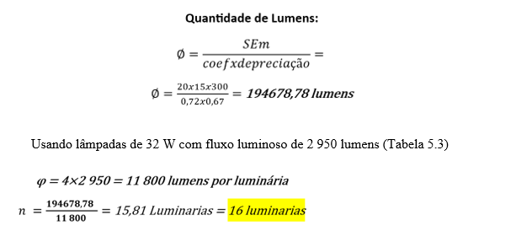
Calculo Luminotécnico
Fonte: Elaborado pelo autor

Slide 29
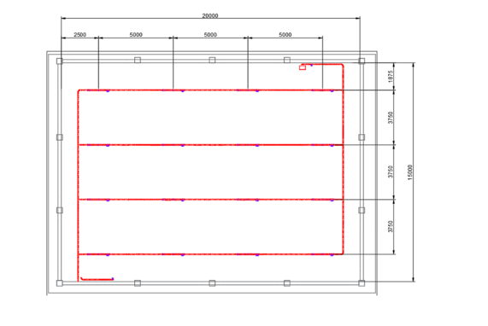
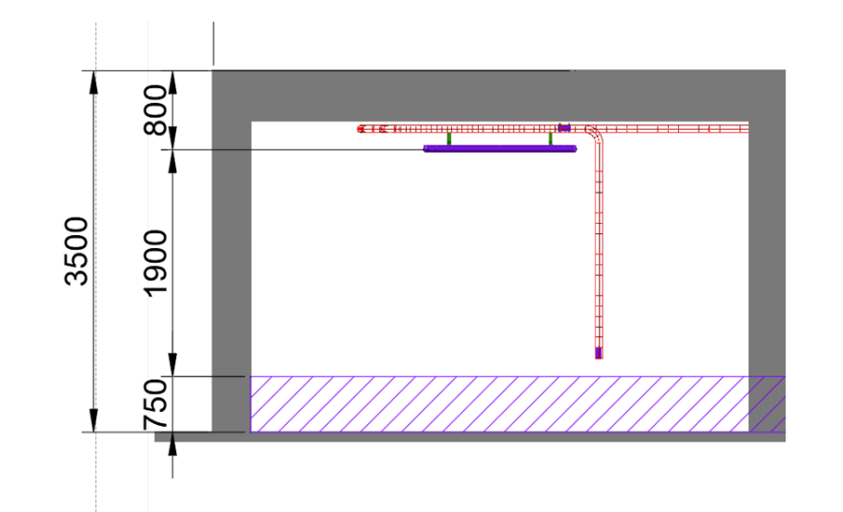
Calculo Luminotécnico
Fonte: Elaborado pelo autor
Fonte: Elaborado pelo autor

Slide 30
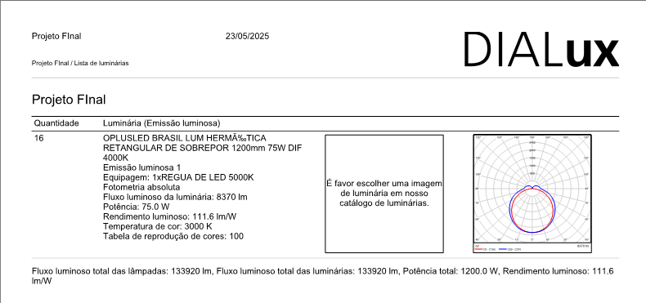
Calculo Luminotécnico - DIALUX
Estudo 02 - O ambiente em estudo trata-se de um galpão com dimensões de 20x15 metros e pé-direito de 3,5 metros.
Fonte: Elaborado pelo autor

Slide 31
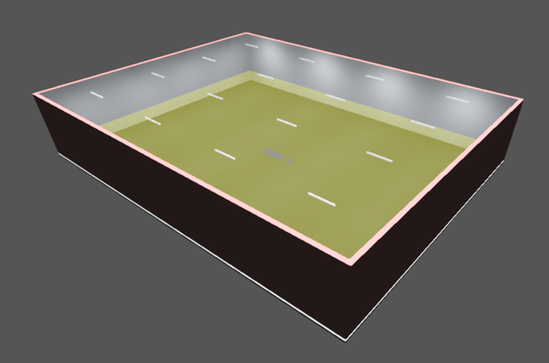
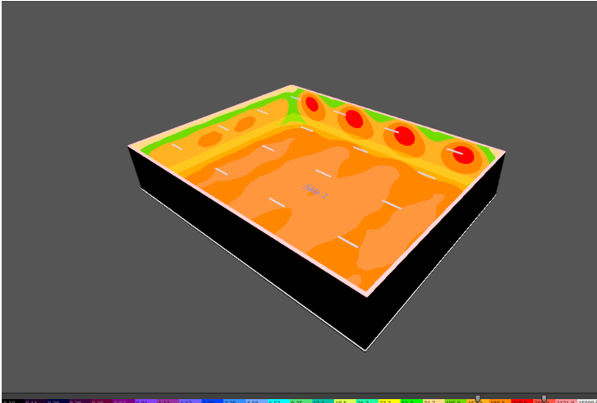
Calculo Luminotécnico - DIALUX
Estudo 02 - O ambiente em estudo trata-se de um galpão com dimensões de 20x15 metros e pé-direito de 3,5 metros.
Fonte: Elaborado pelo autor

Slide 32
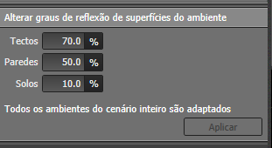
Calculo Luminotécnico
Teto branco = 7
Parede Clara = 5
Piso Escuro = 1
Refletância: 751
Coeficiente: 0,72
Fonte: Elaborado pelo autor

Slide 33
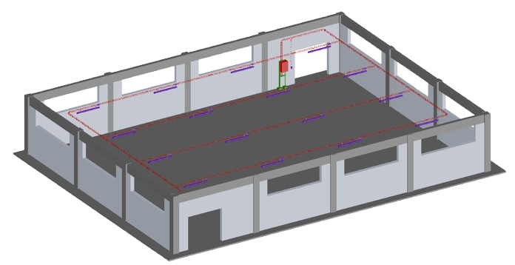
Maquete 3D - Iluminação
Fonte: Elaborado pelo autor – Autocad Plant 3D

Slide 34
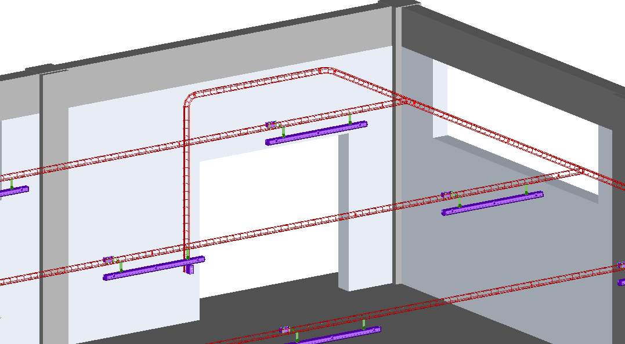
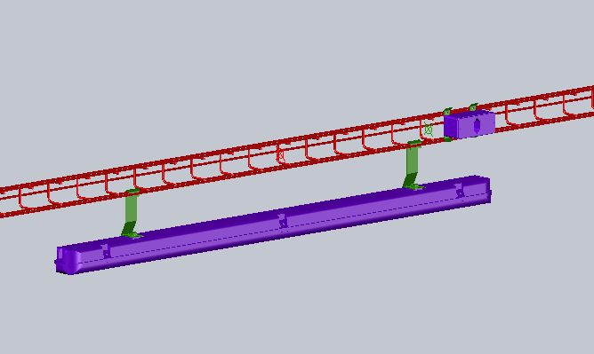
Maquete 3D - Iluminação
Fonte: Elaborado pelo autor – Autocad Plant 3D

Slide 35
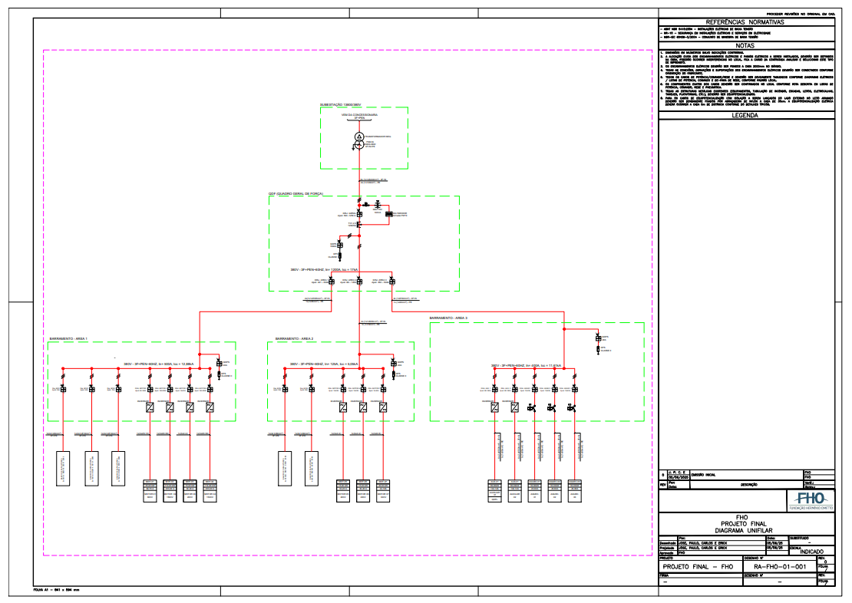
Diagrama Unifilar
Fonte: Elaborado pelo autor – Autocad Plant 3D

Slide 36
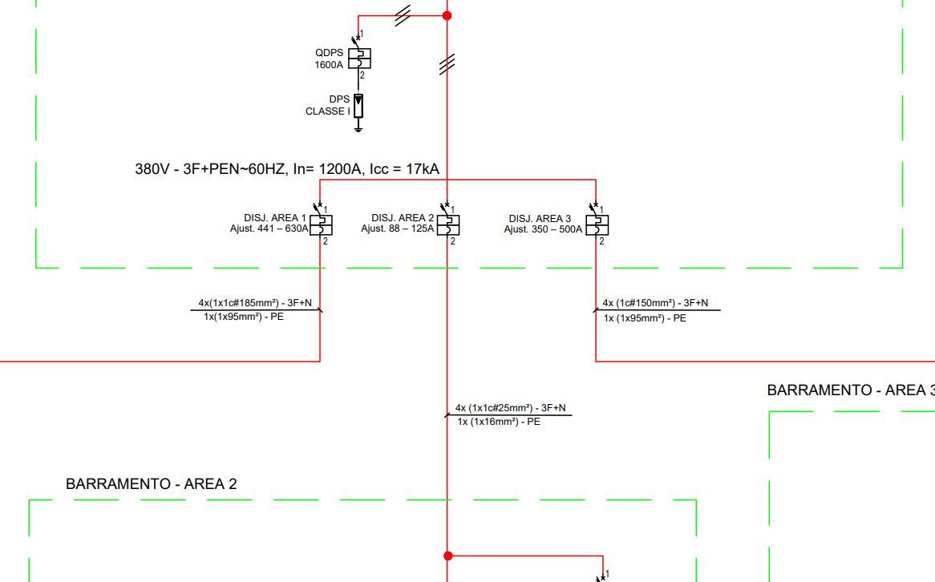
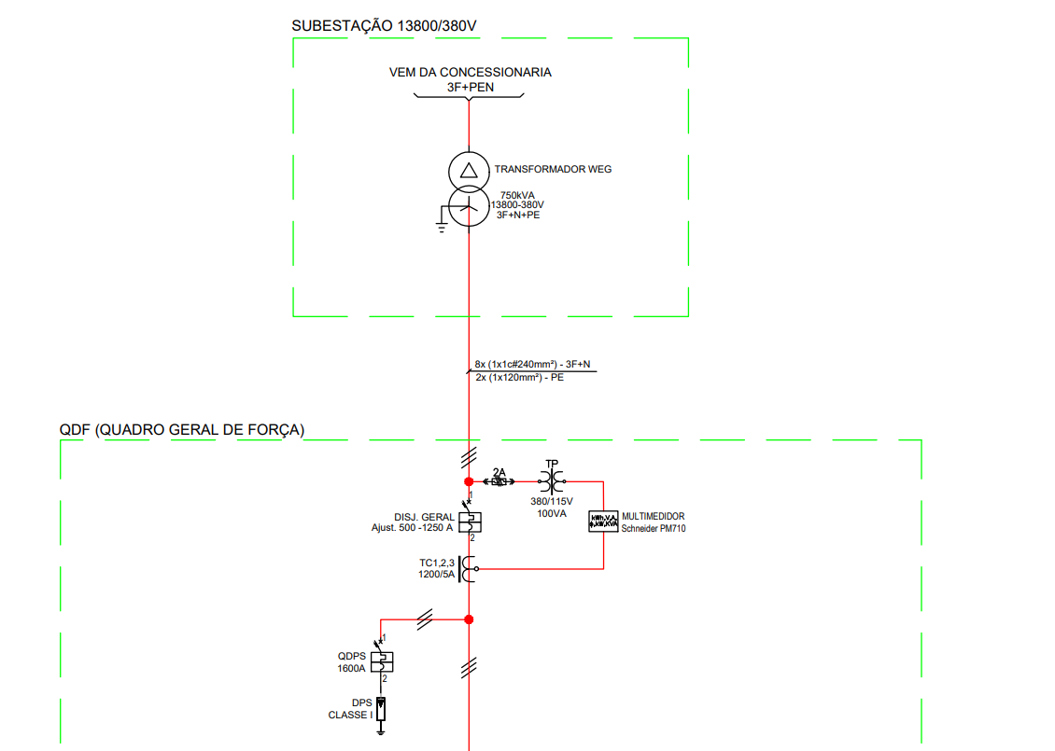
Diagrama Unifilar
Fonte: Elaborado pelo autor – Autocad Plant 3D

Slide 37
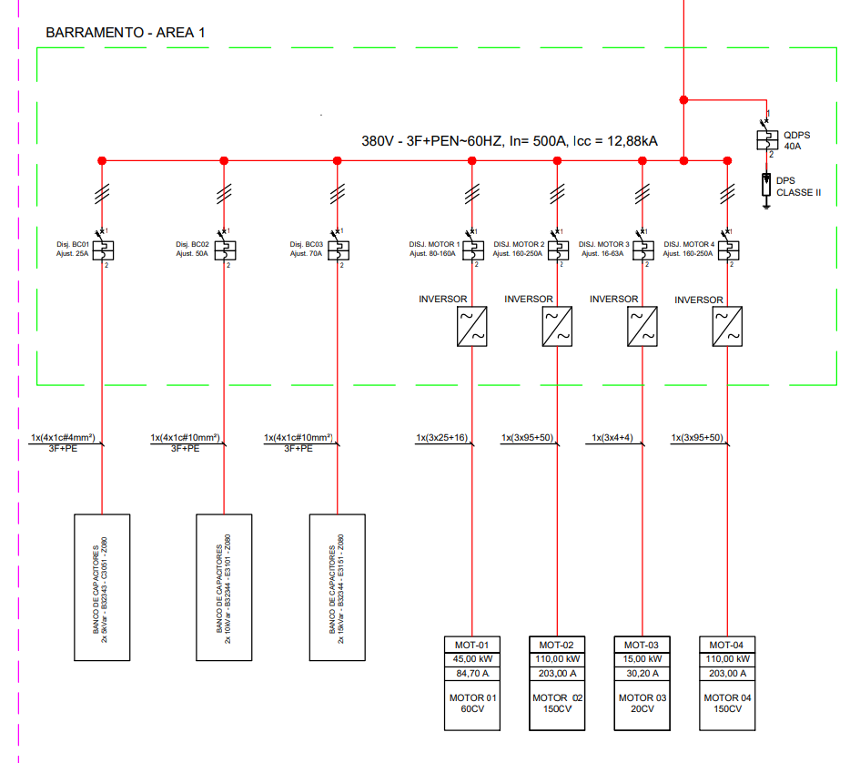
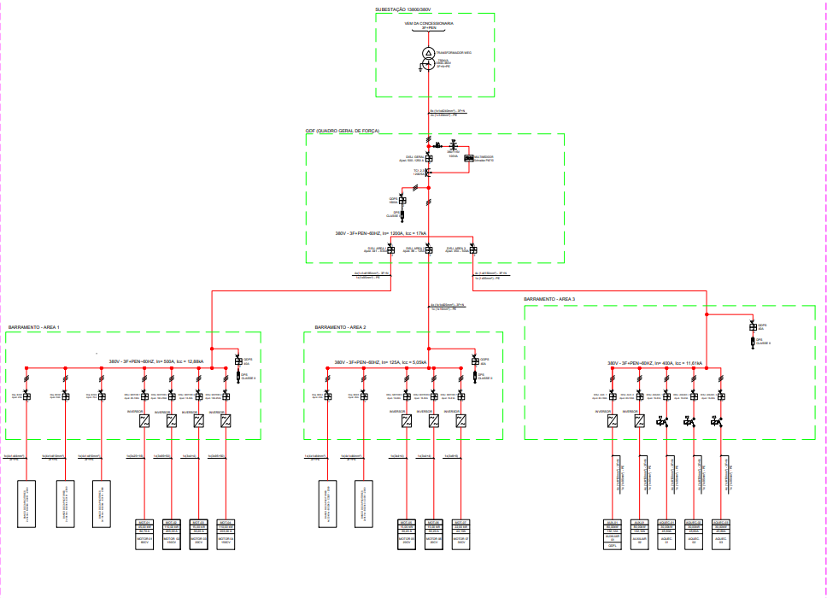
Diagrama Unifilar
Fonte: Elaborado pelo autor – Autocad Plant 3D

Slide 38
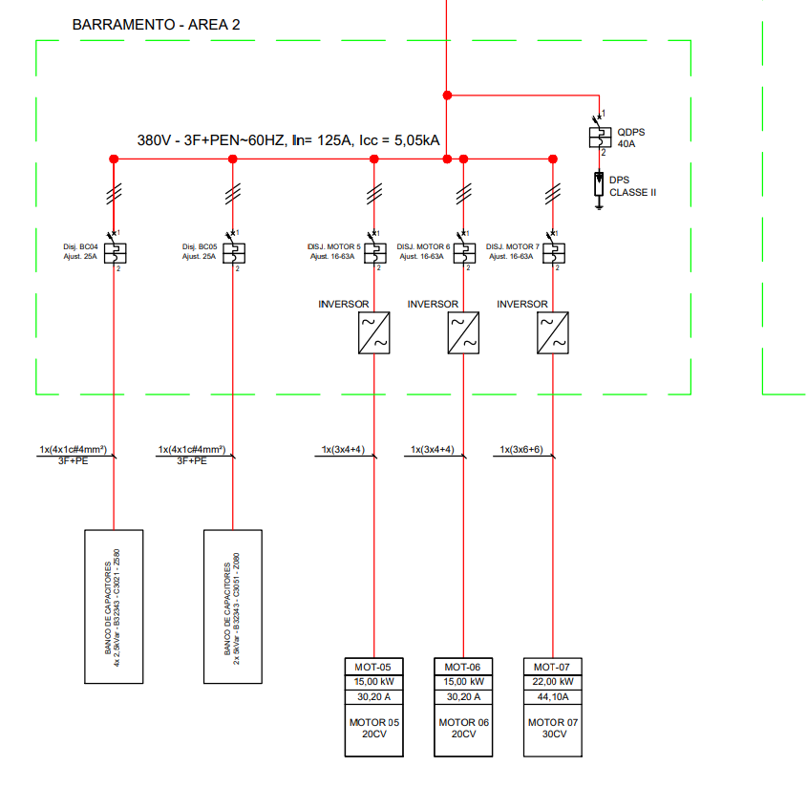
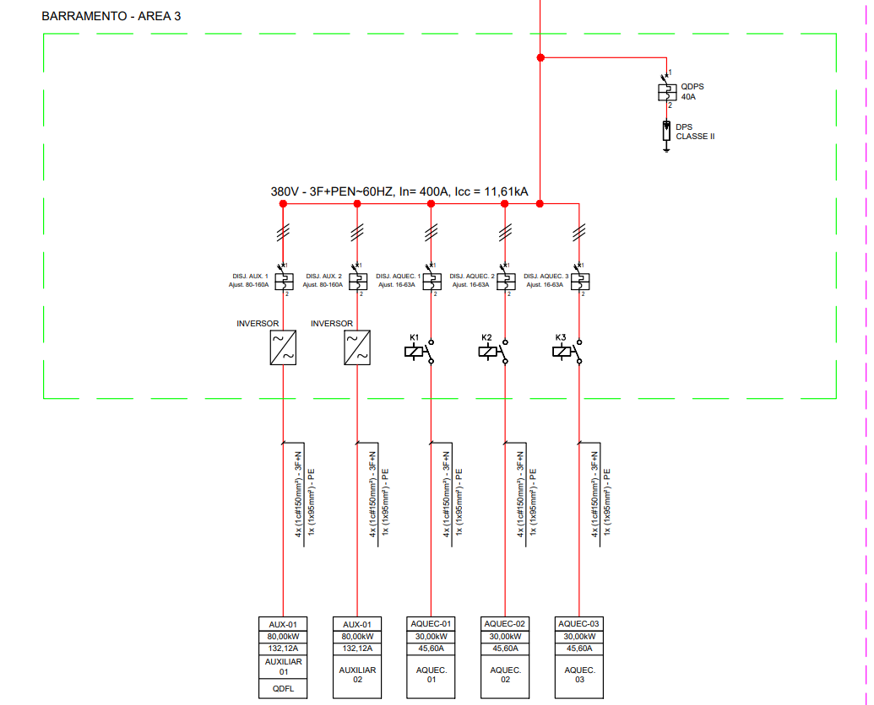
Diagrama Unifilar
Fonte: Elaborado pelo autor – Autocad Plant 3D

Slide 39
Conclusão
Com esse projeto, comprovamos que as soluções adotadas são tecnicamente viáveis, seguras e pensadas para futuras expansões. Utilizamos ferramentas como Excel, AutoCAD, DIALux e outras para garantir precisão nos cálculos e uma representação fiel do sistema. Também abordamos aspectos importantes como o fator de potência, a iluminação e o cumprimento das normas técnicas, mostrando que é possível, e necessário, aplicar na prática todo o conhecimento teórico adquirido.

Slide 40
Obrigado pela atenção!
REFERÊNCIAS
ASSOCIAÇÃO BRASILEIRA DE NORMAS TÉCNICAS. NBR 5410:2004 – Instalações elétricas de baixa tensão. Rio de Janeiro: ABNT, 2004.
ASSOCIAÇÃO BRASILEIRA DE NORMAS TÉCNICAS. NBR ISO/CIE 8995-1:2013 – Iluminação de ambientes de trabalho – Parte 1: Interior. Rio de Janeiro: ABNT, 2013.
ASSOCIAÇÃO BRASILEIRA DE NORMAS TÉCNICAS. NBR 14039:2005 – Instalações elétricas de média tensão. Rio de Janeiro: ABNT, 2005.

